Slide 1

買い物代行サービス
“まごの宅配。”
発表日 2019/09/29
Notes:
たべものとしあわせおとどけします

Slide 2

1,課題と需要
社会問題
高齢化
祖父の経験から
→足腰が悪いなどで、買い物にいくことができないご年配の方がいる
ご年配の方が介護施設に入る3大理由の一つにも
(買い物にいけない、自分で作れない、健康管理)

Slide 3
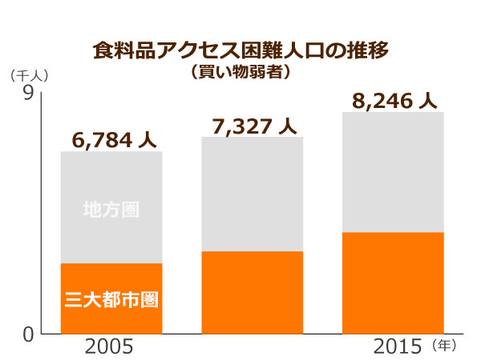
2,マーケットの大きさ
高齢者の高齢化がこれからも進み、
買い物難民は増える。

Slide 4
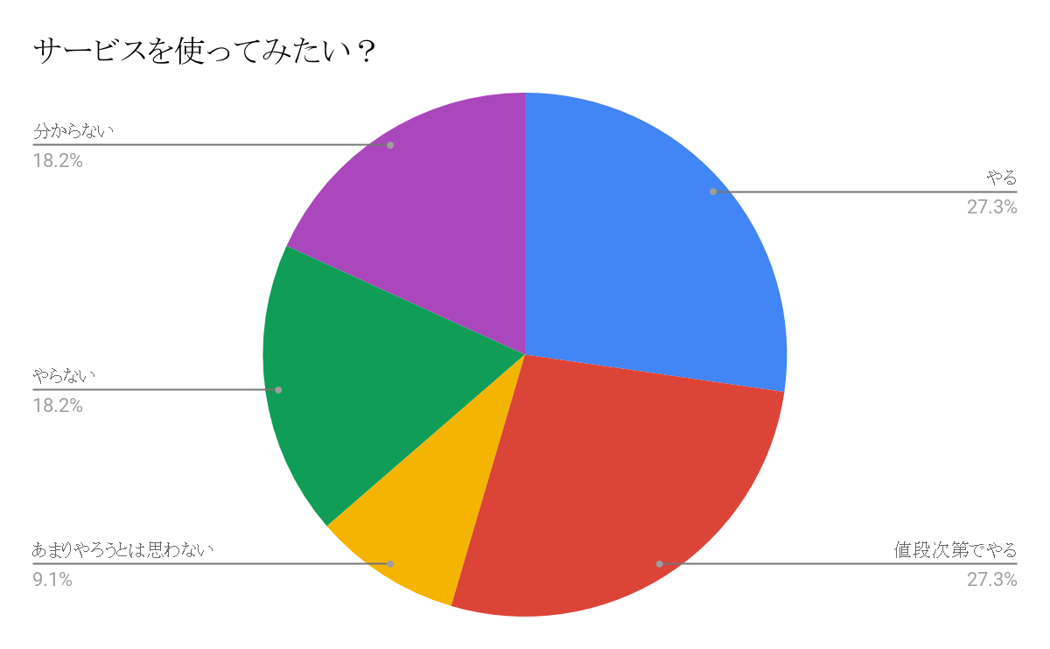
3,実際の声
多摩ニュータウンで11人にインタビュー
合計54.6%の方が使ってみたい

Slide 5
4,私たちのサービス
免許返納をした、足腰が悪いなどの理由で買い物にいくことが難しいご年配の方に向けた買い物代行・宅配サービスです。そして地元の若い大学生がその買い物代行人となります。
このサービスがあることで...
・ご老人の方の生活を助けること、
・寂しさを和らげることが可能
・安否確認の役割も果たす
類似サービスとの違いは？
即日
Notes:
私たちは、免許返納をした、足腰が悪いなどの理由で買い物にいくことが難しいご年配の方に向けた買い物代行・宅配サービスです。そして地元の若い大学生がその買い物代行人となります。

Slide 6
5,双方の使うメリット
お年寄り
大学生
・配達者と話す機会になる →孤独を和らげる
・買い物で辛い大変な思い をしなくて済む
・お小遣い稼ぎができる
・地域の方の役に立てる

Slide 7
6,ビジネスモデル
まごたく。
依頼を引き受ける
依頼
送金
送金
老人
大学生
商品を届ける

Slide 8
7,マーケットストラテジー/マーケティングプラン
→顧客戦略
課題
お年寄りのIT リテラシーが
低い
解決策
パンフレットの 配布・営業
(地元のスーパー)

Slide 9

8,これまでの成果
プロトタイプ(サイト)・広告の作成
買い物難民が増えていく
→顧客となるターゲットの数は増えていく
→ユーザの伸びが見込まれる

Slide 10
参考文献
高齢者の買い物弱者が増加中！「買い物の場所」と「足」を失った高齢者の生活はどうなる？.物件数
No.1老人ホーム検索サイト みんなの介護.https://www.minnanokaigo.com/news/kaigogaku/no494/,
(参照2019-09-29)

Slide 11
買い物代行サービス
“まごの宅配。”
発表日 2019/09/29
Notes:
たべものとしあわせおとどけします

